Slide 1

Prof. Marcelo Lopes Monteiro

Slide 2
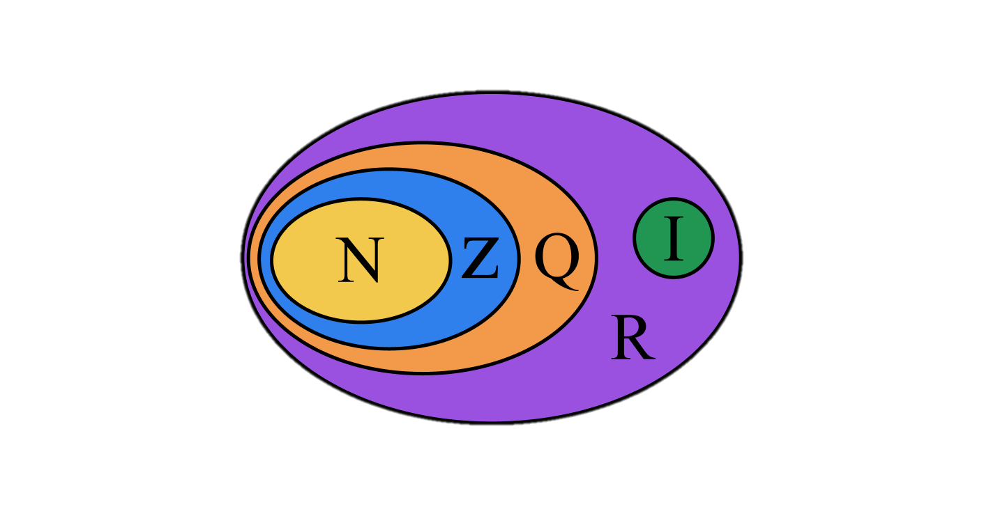
Teoria elementar de conjuntos

Slide 3
A compreensão de conjuntos é a principal base para o estudo da álgebra e de conceitos de grande importância na Matemática.
A notação que usamos para conjuntos é sempre uma letra maiúscula do nosso alfabeto (por exemplo, conjunto A ou conjunto B).

Slide 4
Formas de representação dos conjuntos
Representação por enumeração: podemos enumerar seus elementos, ou seja, fazer uma lista, sempre entre chaves.
A = {1,5,9,12,14,20}
Descrevendo as características: podemos simplesmente descrever a característica do conjunto.
X = {x é um número positivo múltiplo de 5};
Y: é o conjunto dos meses do ano.
Diagrama de Venn: os conjuntos também podem ser representados na forma de um diagrama, conhecido como diagrama de Venn, que é uma representação mais eficiente para a realização das operações.

Slide 5
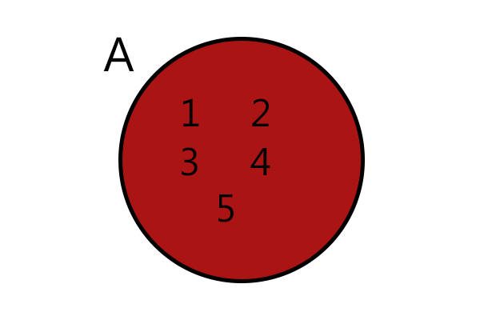
Dado o conjunto A = {1,2,3,4,5}, podemos representá-lo no diagrama de Venn.
Diagrama do conjunto A

Slide 6
Ao trabalhar com problemas que envolvem conjuntos, existem situações que exigem a realização de operações entre os conjuntos, sendo elas a união, a intersecção e a diferença.
Vamos estudar tudo isso detalhadamente?"

Slide 7
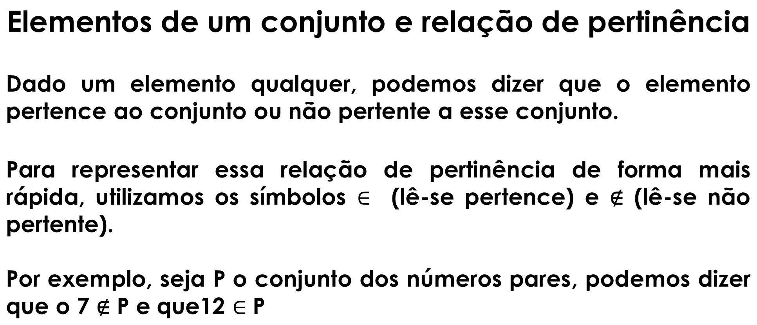

Slide 8
IGUALDADE DE CONJUNTOS
É inevitável a comparação entre os conjuntos, sendo assim, podemos afirmar que dois conjuntos são iguais ou não verificando cada um dos seus elementos.
Exemplo:
Seja A = { 0,1,3,4,8} e B = { 8,4,3,1,0},
ainda que os elementos estejam em ordem diferente, podemos afirmar que os conjuntos A e B são iguais:
A = B.

Slide 9
RELAÇÃO DE INCLUSÃO
Ao comparar dois conjuntos, podemos nos deparar com diversas relações, e uma delas é a relação de inclusão.
Para essa relação, precisamos conhecer alguns símbolos:
⊃ → contém
⊂ → está contido
⊅ → não contém
⊄ → não está contido

Slide 10
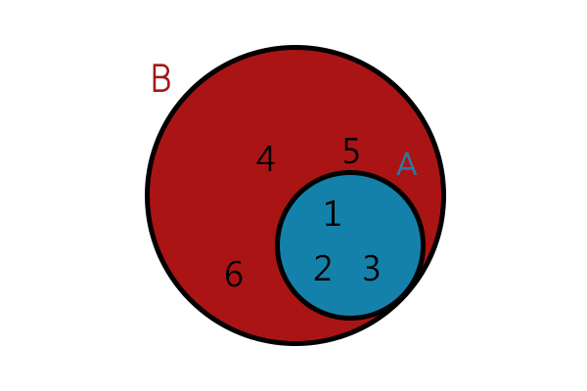
"Quando todos os elementos de um conjunto A pertencem também a um conjunto B, dizemos que A ⊂ B ou que A está contido em B.
Por exemplo, A= {1,2,3} e B={1,2,3,4,5,6}. É possível também fazer a representação pelo diagrama de Venn, que ficaria assim:
A está contido em B
A ⊂ B
B ⊃ A

Slide 11
SUBCONJUNTOS
Quando acontece uma relação de inclusão, ou seja, o conjunto A está contido no conjunto B, podemos dizemos que A é subconjunto de B.
O subconjunto continua sendo um conjunto, e um conjunto pode ter vários subconjuntos, construídos a partir dos elementos pertencentes a ele.
Por exemplo: A={1,2,3,4,5,6,7,8} tem como subconjuntos os conjuntos B= {1,2,3}; C= {1,3,5,7}; D= {1} e, até mesmo, o conjunto A= {1,2,3,4,5,6,7,8}, ou seja, A é subconjunto dele mesmo.

Slide 12
CONJUNTO UNITÁRIO
Como o nome já sugere, é aquele conjunto que possui somente um elemento.
Dado o conjunto B: {0,1,2,3}, temos os subconjuntos {1}, {2} e {3}, que são todos conjuntos unitários.
ATENÇÃO: O conjunto {0} também é um conjunto unitário, pois ele possui um único elemento, o “0”, não se tratando de um conjunto vazio.

Slide 13
CONJUNTO VAZIO
Com um nome mais sugestivo ainda, o conjunto vazio não possui nenhum elemento e É SUBCONJUNTO DE QUALQUER CONJUNTO.
Para representar o conjunto vazio, há duas representações possíveis:
sendo elas
V={ } ou o símbolo Ø

Slide 14
CONJUNTOS DAS PARTES
Conhecemos como conjuntos das partes todos os subconjuntos possíveis de um determinado conjunto.
EXEMPLO: Seja A: {1,2,3,4}, podemos listar todos os subconjuntos desse conjunto A começando com os conjuntos que possuem nenhum elemento (vazio) e, depois, os que possuem um, dois, três e quatro elementos, respectivamente.
Conjunto vazio: { }; Conjuntos unitários: {1}; {2};{3}; {4}.
Conjuntos com dois elementos: {1,2}; {1,3}; {1,4}; {2,3}; {2,4}; {3,4}.
Conjuntos com três elementos: {1,2,3}; {1,3,4}; {1,2,4}; {2,3,4}.
Conjunto com quatro elementos: {1,2,3,4}.
Sendo assim, podemos descrever o conjunto das partes de A desta forma:
P: { { }, {1}, {2}, {3}, {4}, {1,2}, {1,3}, {1,4}, {2,3}, {2,4}, {3,4}, {1,2,3}, {1,3,4}, {1,2,4}, {2,3,4}, {1,2,3,4} }

Slide 15
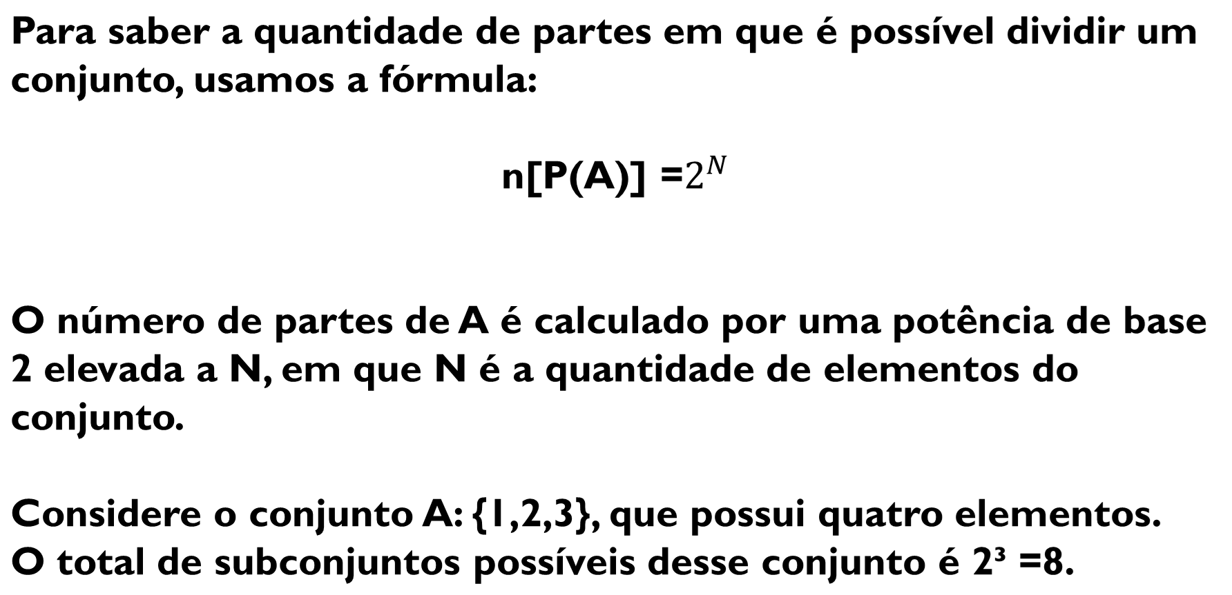

Slide 16
CONJUNTO FINITO E INFINITO
Ao trabalhar com conjuntos, encontramos conjuntos que são limitados (finitos) e aqueles que são ilimitados (infinitos).
O conjunto dos números pares ou ímpares, por exemplo, é infinito e, para representá-lo, descrevemos alguns dos seus elementos em sequência, de forma que seja possível prever quais serão os próximos elementos, e colocamos reticências no final.
I: {1,3,5,7,9,11...}
P: {2,4,6,8,10, ...}
Já em um conjunto finito, não colocamos as reticências no final, pois ele possui começo e final definidos.
A: {1,2,3,4}.

Slide 17
CONJUNTO UNIVERSO
O conjunto universo, denotado por U, é definido como o conjunto formado por todos os elementos que devem ser considerados dentro de um problema. Todo elemento pertence ao conjunto universo e todo conjunto está contido no conjunto universo

Slide 18
OPERAÇÕES COM CONJUNTOS
As operações com conjuntos são:
Intersecção
Diferença
União

Slide 19
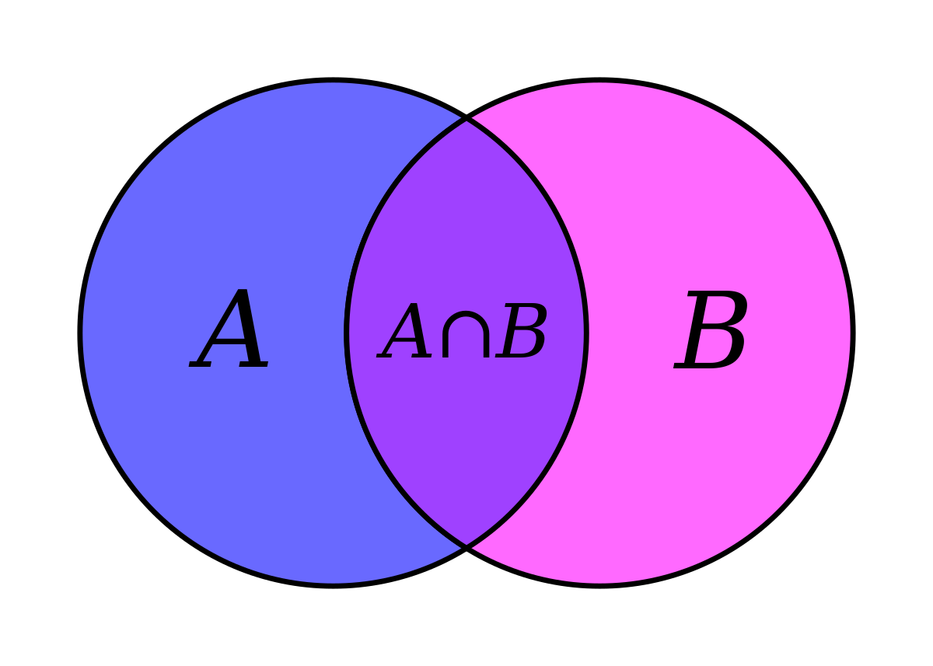
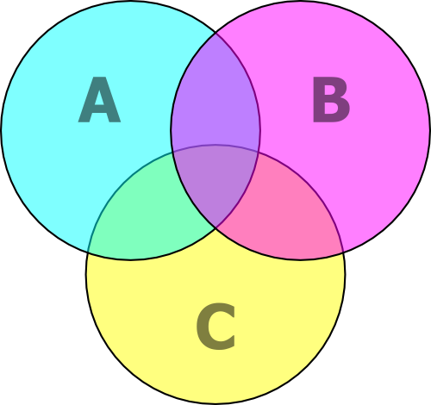
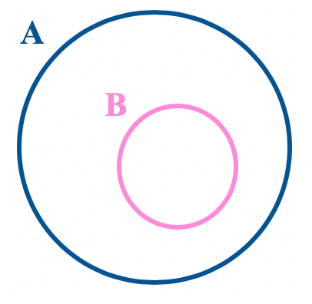
INTERSECÇÃO DE CONJUNTOS
Ocorre uma intersecção quando os elementos pertencem simultaneamente a um ou mais conjuntos.
Ao escrever A∩B, estamos procurando os elementos que pertencem tanto ao conjunto A quanto ao conjunto B.

Slide 20
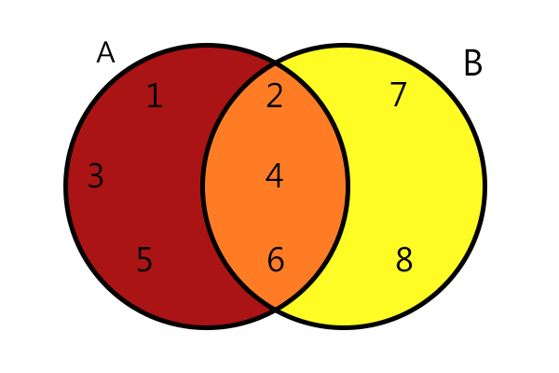
Exemplo:
Considere A= {1,2,3,4,5,6} e B = {2,4,6,7,8}, os elementos que pertencem tanto ao conjunto A quanto ao conjunto B são:
A∩B = {2,4,6}. A representação dessa operação é feita da seguinte forma

Slide 21
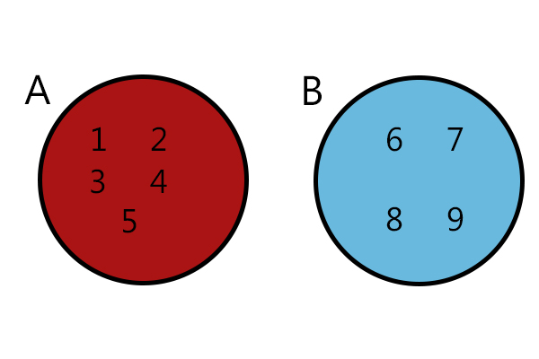
Quando os conjuntos não possuem nenhum elemento em comum, são conhecidos como conjuntos disjuntos
Representação de conjuntos disjuntos
A∩B = Ø

Slide 22
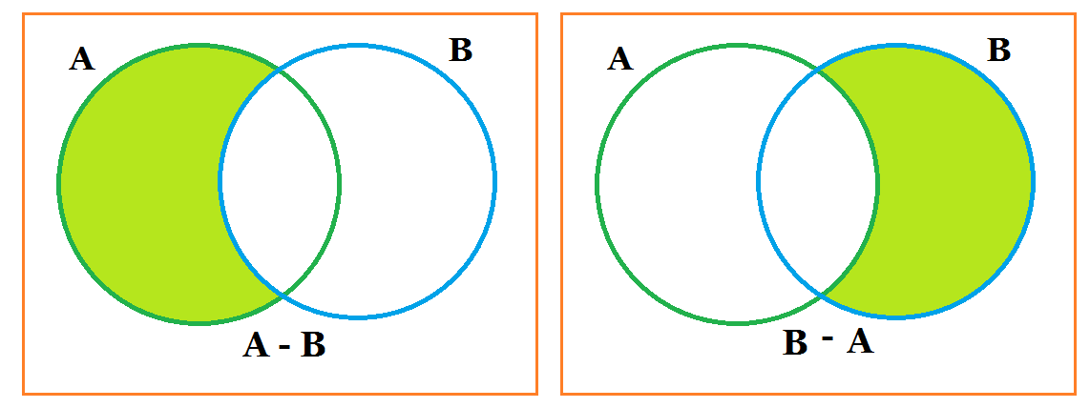
DIFERENÇA ENTRE DOIS CONJUNTOS
Calcular a diferença entre dois conjuntos é procurar os elementos que pertencem a somente um dos dois conjuntos.
A – B tem como resposta um conjunto composto por elementos que pertencem ao conjunto A e não pertencem ao conjunto B.
Exemplo: A: {1,2,3,4,5,6} e B: {2,4,6,7,8}.
Note que A ∩ B ={2,4,6}, então temos que:
a) A – B = { 1,3,5 }
b) B – A = { 7,8 }

Slide 23

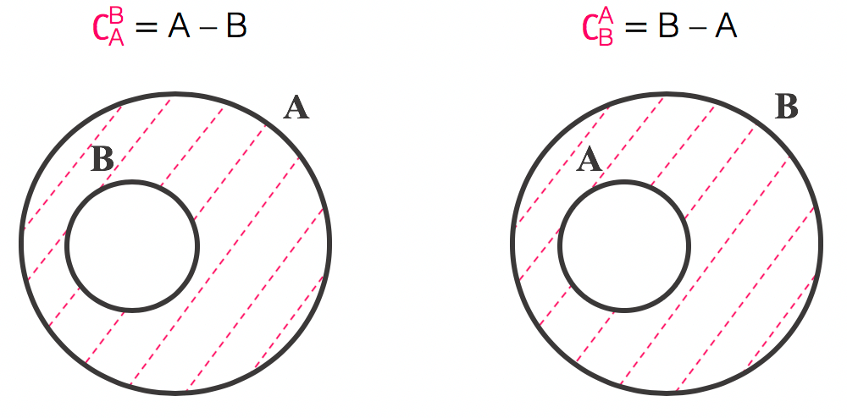
CONJUNTOS COMPLEMENTARES
Portanto, de modo mais geral, temos que, dados dois conjuntos A e B, o complementar de B em relação a A é o conjunto
{x∈A∣x∉B}

Slide 24
Temos ainda o conceito de conjunto complementar em relação a um conjunto universo U sendo A um conjunto dentro de U, então indicando por A^{c} é o conjunto de todos os elementos de U que não são elementos de A, isto é, a diferença U−A
Por exemplo, se U=N e A for o conjunto dos naturais pares, então o seu complementar A^{c} claramente é o conjunto dos naturais ímpares, isto é, se A={2,4,6,8,10,…}
Então
A^{c} ={1,3,5,7,9,…}

Slide 25
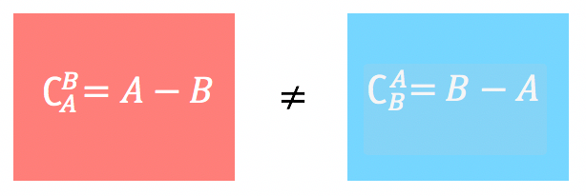

Slide 26
UNIÃO
A união de dois ou mais conjuntos é a junção dos seus termos.
Caso haja elementos que se repitam nos dois conjuntos, eles são escritos uma única vez.
Por exemplo: A={1,2,3,4,5} e B={4,5,6,7,10,14}.
Para representar a união,
usamos o símbolo U (lê-se: A união com B).
A U B = {1,2,3,4,5,6,7,10,14}

Slide 27
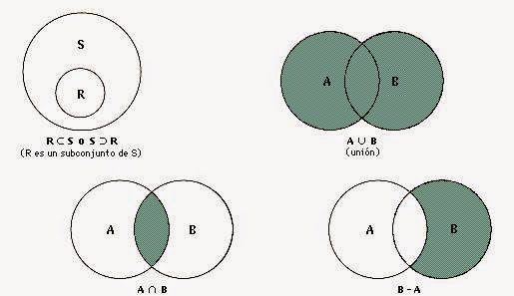

Slide 28
